Slide 1
نگارش پتنت
مرکز رشد دانشگاه علوم پزشکی هرمزگان، بندرعباس بهار 1401

Slide 2

صغری فلاحی
دکترای تخصصی پژوهشی
مدیرشرکت دانش بنیان زایش سبز طبیعت

Slide 3
آشنایی با
اصول نگارش فایل توصیف اختراع
اصول تصایراختراع
اصول نگارش ادعا نامه

Slide 4




متقاضی وکیل / کارگزار دفتر ثبت اختراع گواهی ثبت اختراع
فرایند ثبت اختراع

Slide 5




حق انحصار در مدت مشخص
ثبت اختراع: قرارداد دو طرفه
افشای کافی دستاورد
جامعه
مالک اختراع

Slide 6



افشای کافی اختراع
شخص با مهارت عادی در زمینه اختراع
تنها با خواندن توصیف اختراع و تصویر
بدون نیاز به آزمایش بیشتر

Slide 7



افشای کافی اختراع
توصیف اختراع تصاویراختراع ادعانامه

Slide 8
توصیف اختراع
مقدمه اختراع
زمینه فنی اختراع
مشکل فنی و بیان اهداف اختراع
شرح وضعیت و دانش پیشین
ارائه راه حل مشکل فنی
ارائه راه حل مشکل فنی
نقشه و نمودار
کاربرد صنعتی
نقشه و نمودار
مزایای اختراع
روش اجرایی

Slide 9
عنوان اختراع
عنوان اختراع باید به نحوی باشد که ادعایی را مشخص سازد و مشتمل بر کلماتی مثل بهتر و غیره نباشد و ترجیحا بین سه تا ده کلمه باشد

Slide 10

A Pavement Drainage Evaluation System
کیت تشخیص سرطان شامل سنسور اندازه گیری امپدانس الکتریکی سلول ها

Slide 11

زمینه فنی اختراع
ماده (13) آیین نامه اجرایی قانون ثبت اختراعات ، طرح های صنعتی و علایم تجاری
زمینه فنی که اختراع به آن تعلق دارد را تعیین می کند تا در جستجوی سوابق اختراع ادعایی مورد استفاده قرار گیرد

Slide 12
مثال
تصویری برداری تشدید مغناطیسی قطبی
عنوان
اختراع حاضر بطور کلی مربوط به تصویربرداری تشدید مغناطیسی، بطور مشخص مربوط به روشی برای انجام ام آر ای قطبی و مخصوصا مربوط به کاربردهای ان در تصوبرداری از قلب است
زمینه فنی

Slide 13
Polar Cardiac MRI
توصیف اختراع
MRI polar MRI

Slide 14

زمينه فني اختراع مربوط
ماده (10) آیین نامه اجرایی قانون ثبت اختراعات، طرح های صنعتی و علائم تجاری
مشکل فنی و اهداف
شرح وضعیت دانش پیشین
بیان مزایای اختراع

Slide 15

دستگاه، ابزار یا ماشین
عملکرد
ارتباط بین اجزا
ساختار
اندازه و نسبت
شکل
موقعیت

Slide 16
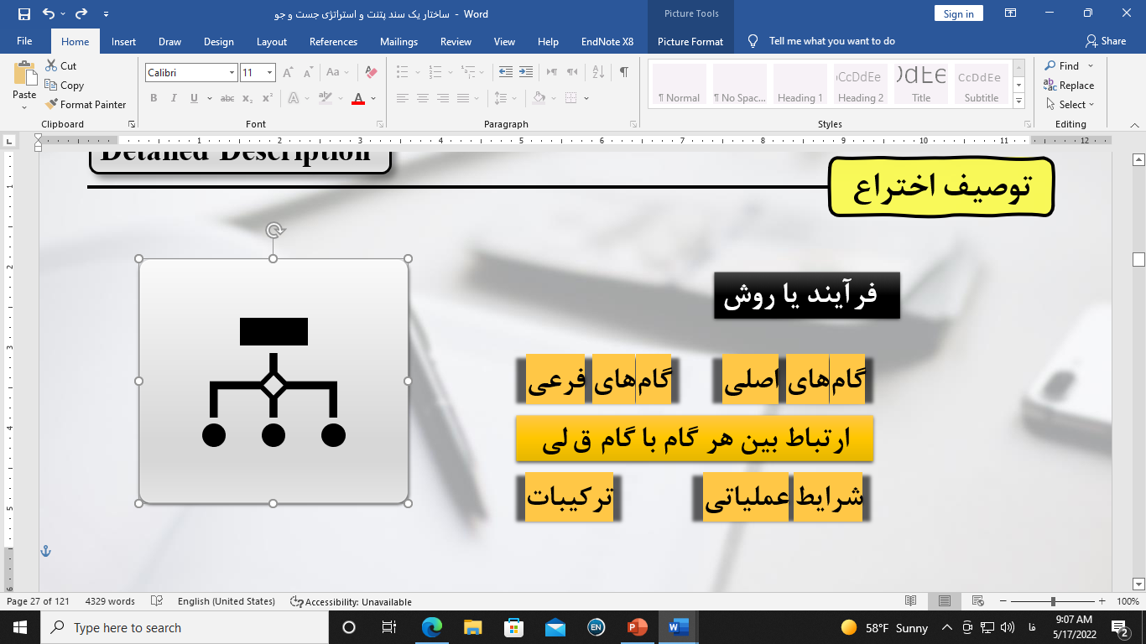
فرایند یا روش
گام های اصلی
گام های فرعی
ارتباط هرگام با گام قبلی
شرایط عملیاتی
ترکیبات

Slide 17
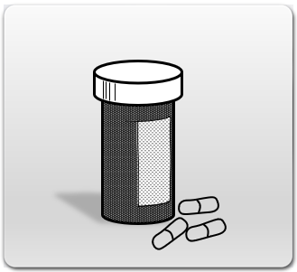
توصیف اختراع
ترکیب شیمیایی
فرمولاسیون
روش ساخت
روش استفاده
ساختار

Slide 18

تصاویر اختراع
ماده (15) آیین نامه اجرایی قانون ثبت اختراعات، طرح های صنعتی و علائم تجاری
خطوط پررنگ و یکدست مشکی و غیر رنگی

Slide 19
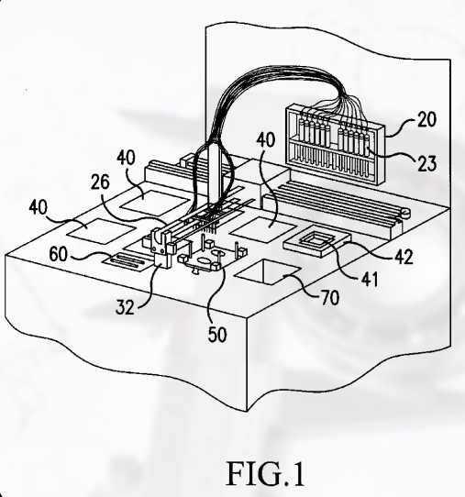

تصویر اختراع

Slide 20
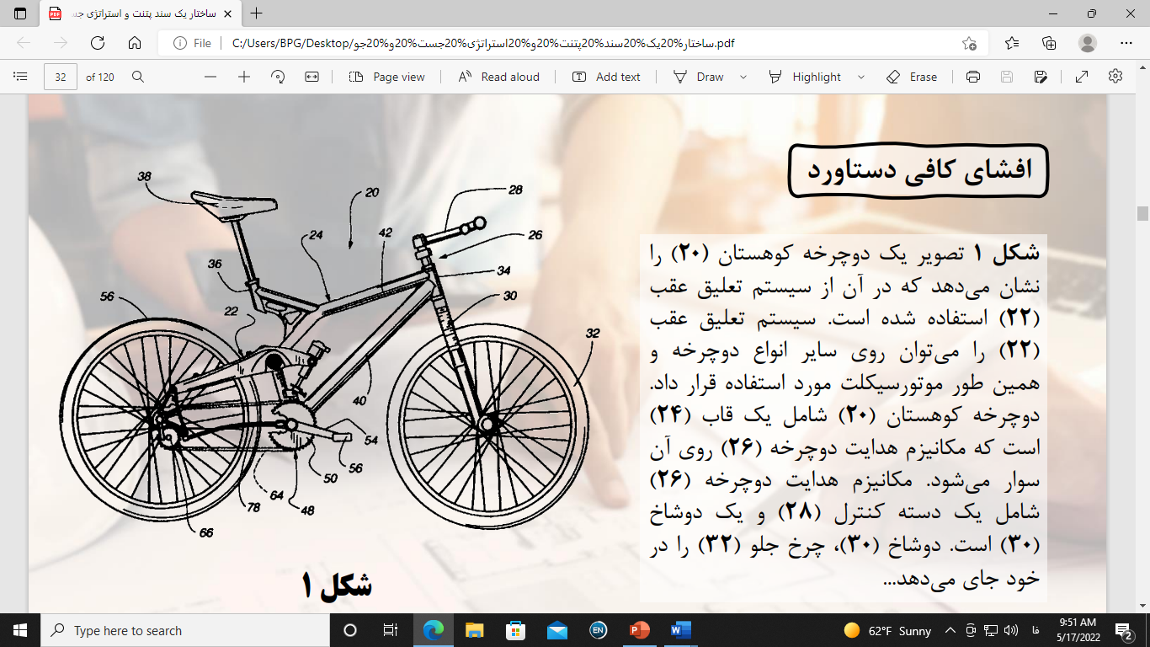

افشای کافی دستاورد

Slide 21

افشای کافی دستاورد

Slide 22
ادعانامه
ماده (11) آیین نامه اجرایی قانون اختراعات، طرح های صنعتی و علائم تجاری
ادعای اختراع باید عناصر اختراعی را که حمایت از اندرخواست شده است، در چارچوب مشخصه های فنی مشخص کند.
هر اختراع می تواند مشتمل بر یک یا چند ادعا باشد.

Slide 23
ادعا یا ادعاها صریح یا مجزا و دارای شرایط زیر باشد
تعداد معقول
شماره گذاری ترتیبی
در چارچوب توصیف اختراع
بیان ویژگی فنی با جملات مثبت
عدم ذکر مزایا

Slide 24
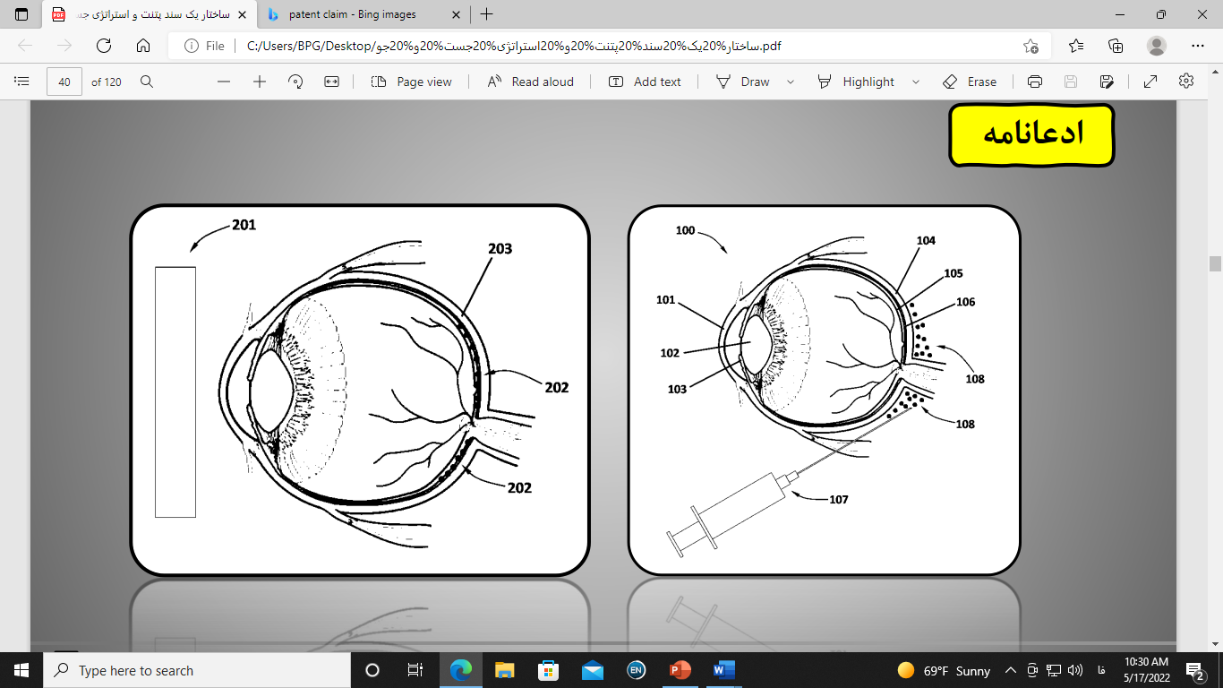

Slide 25
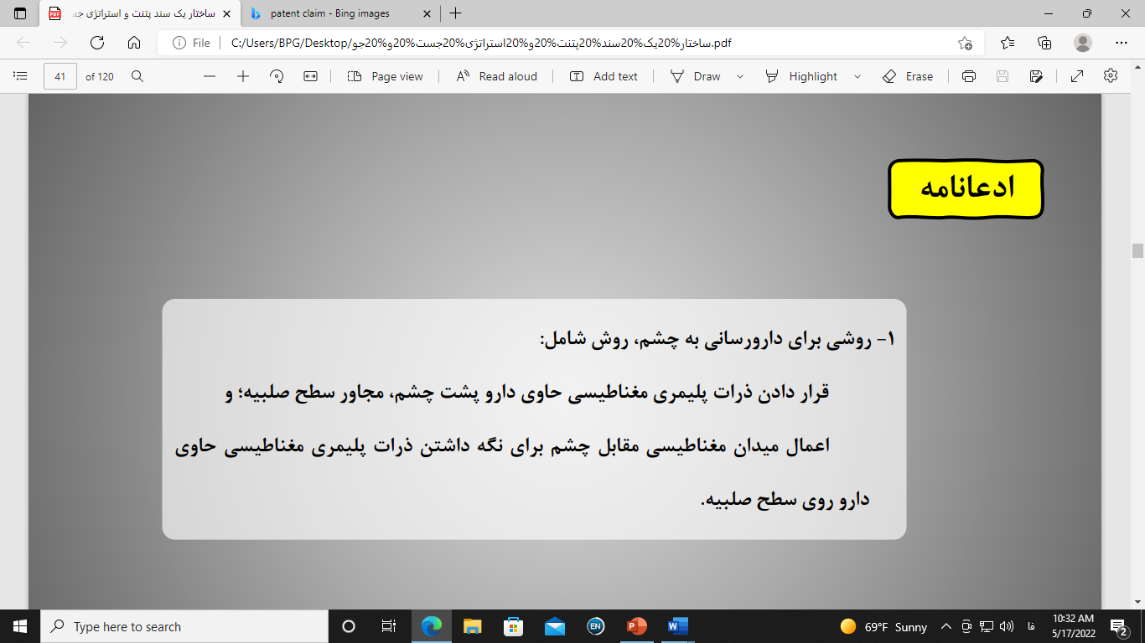

Slide 26
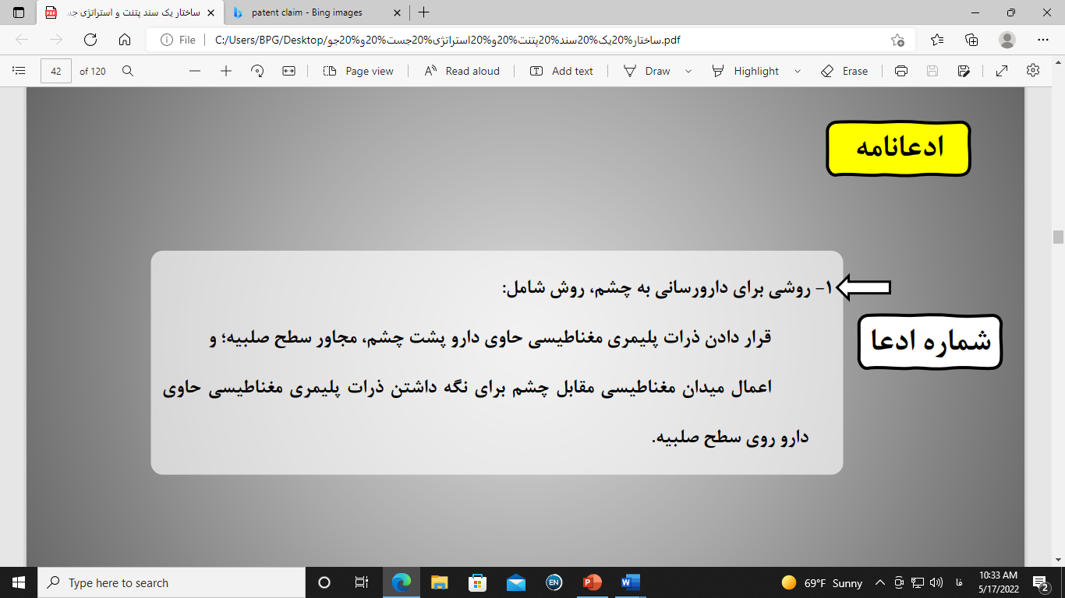

Slide 27
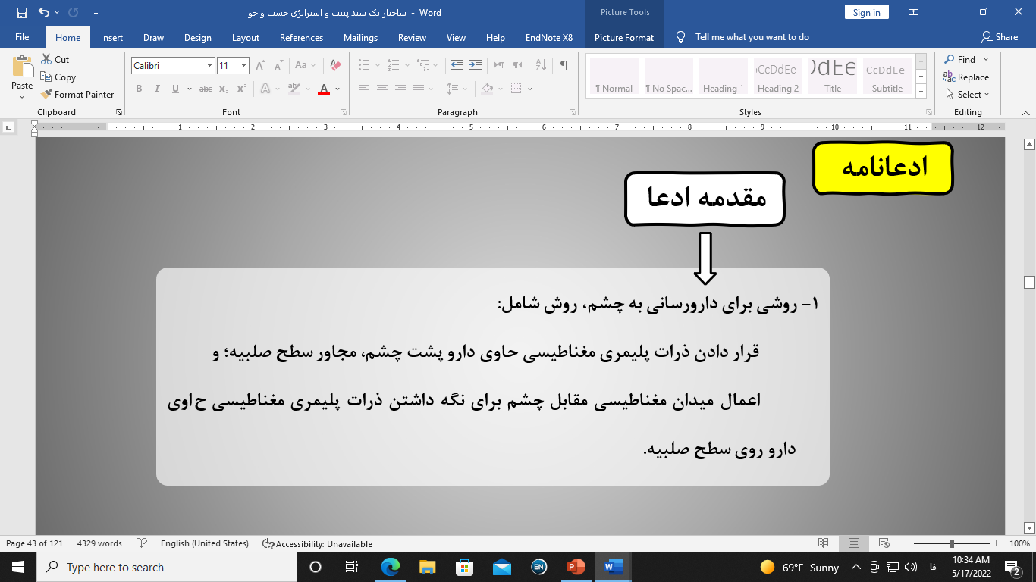

Slide 28
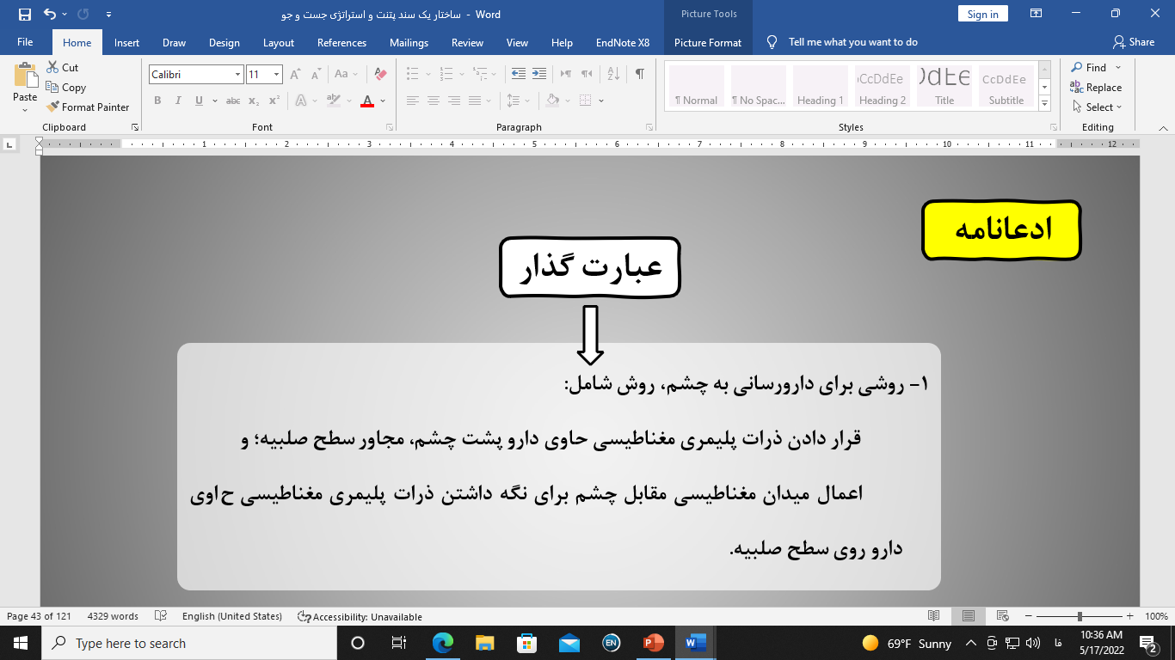

Slide 29
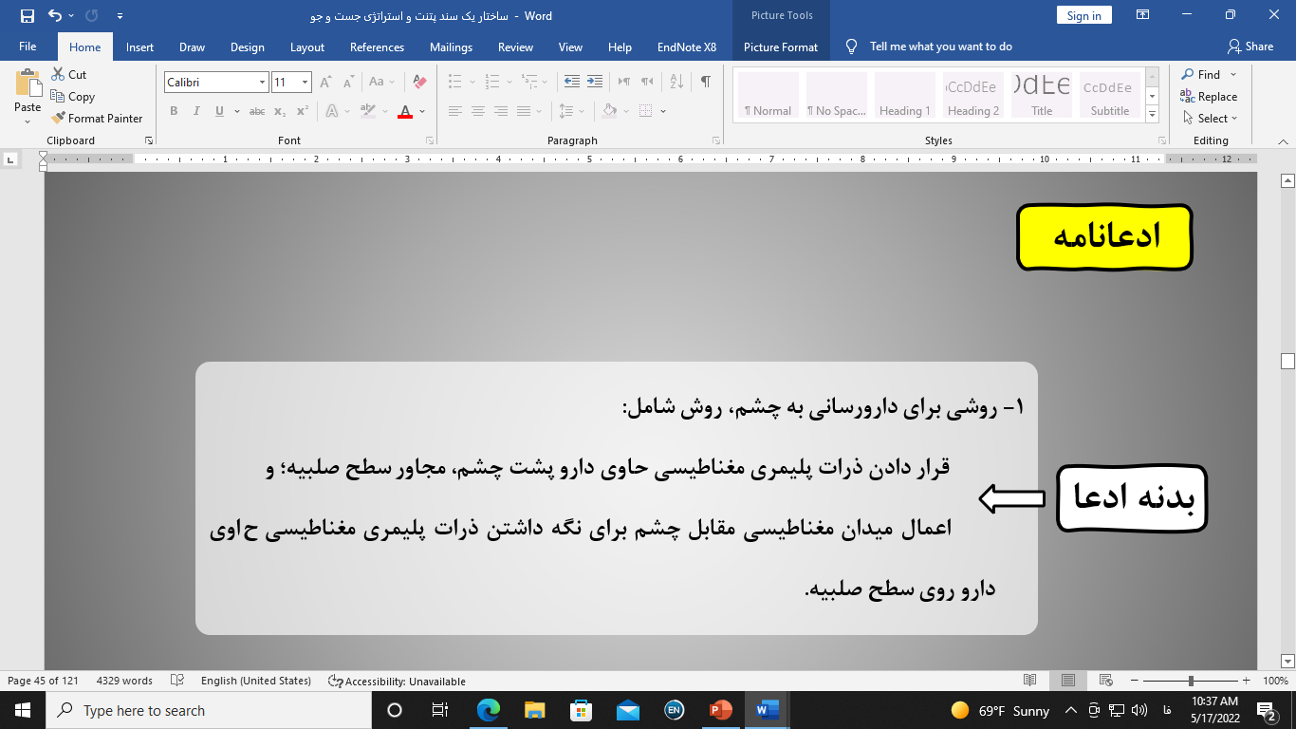

Slide 30
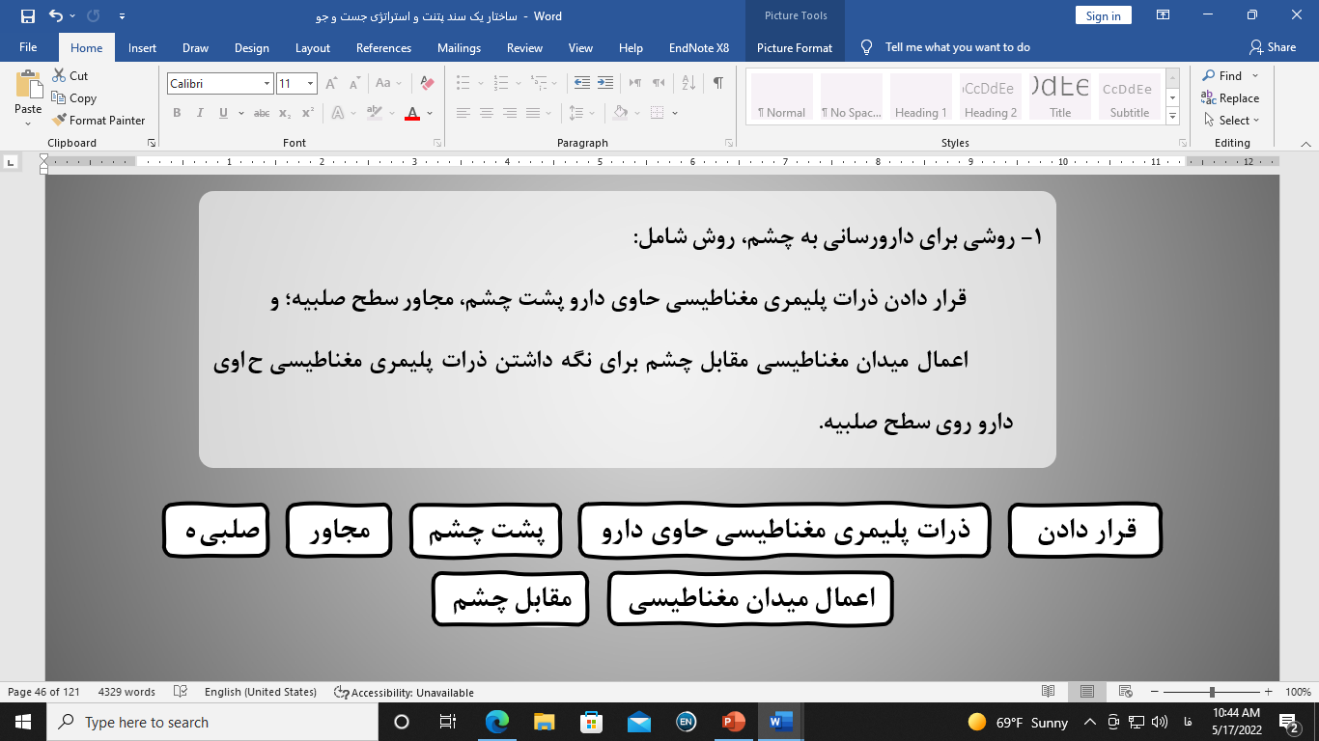

Slide 31
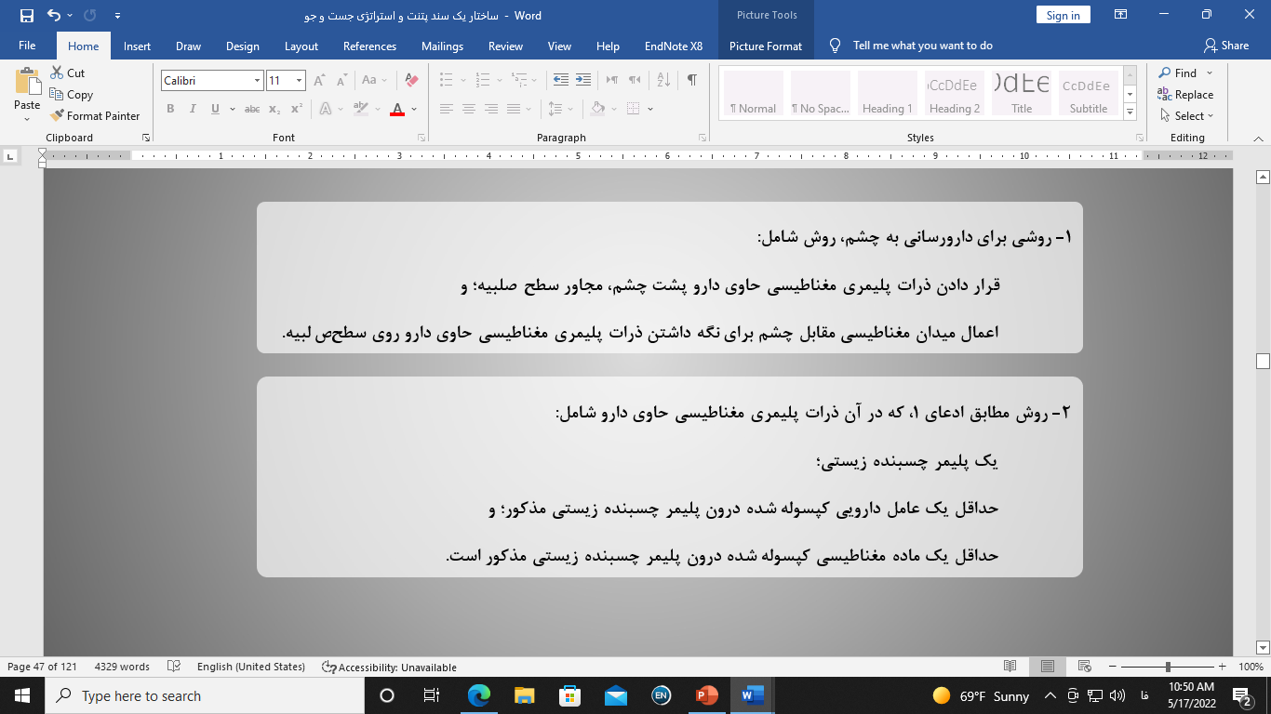

Slide 32
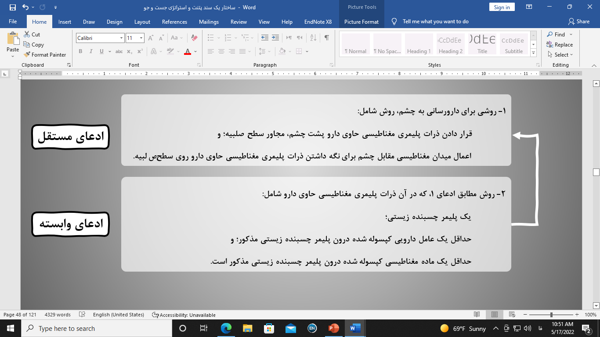

Slide 33
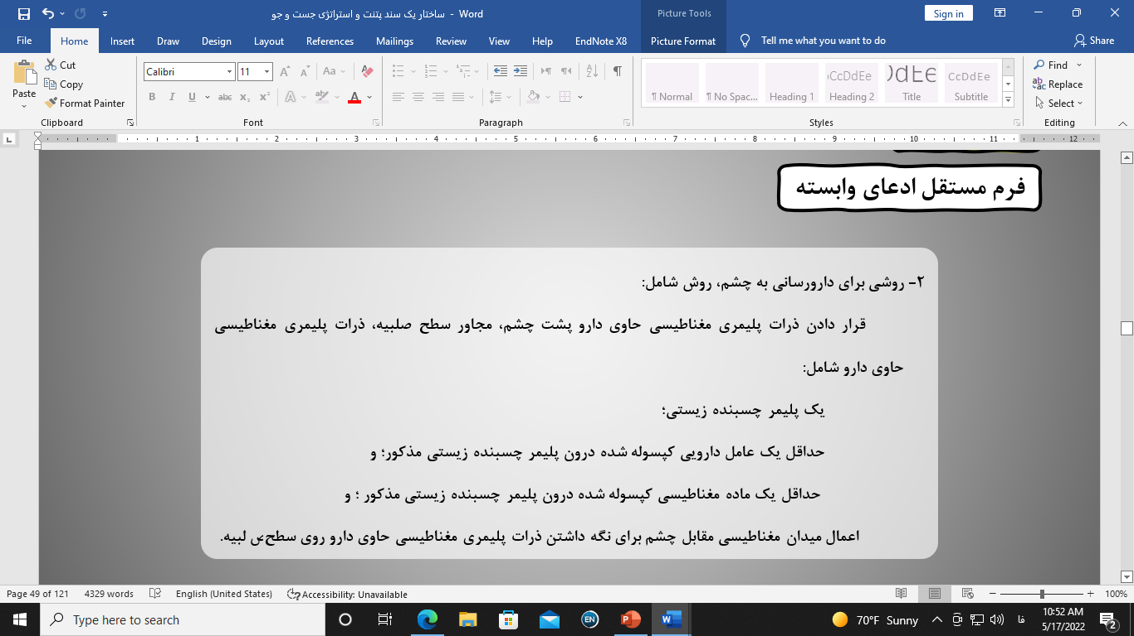

Slide 34
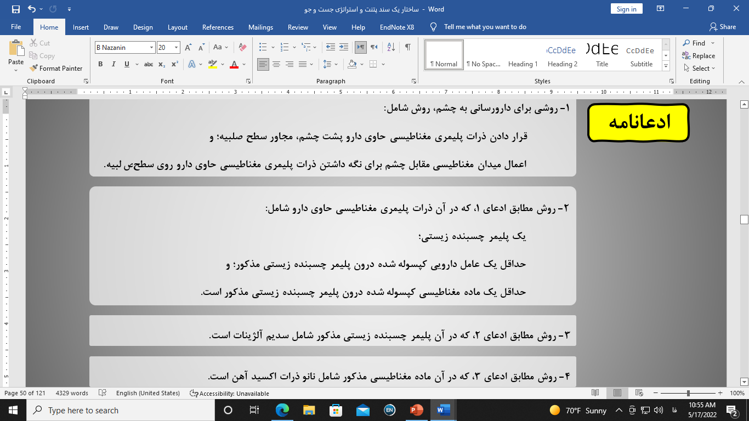

Slide 35
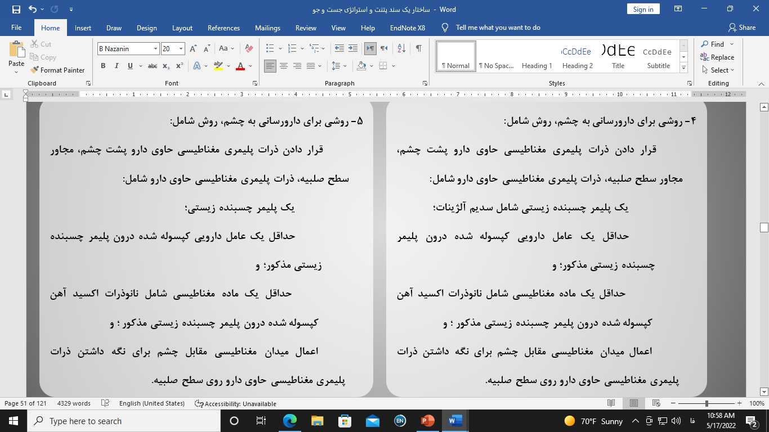

Slide 36
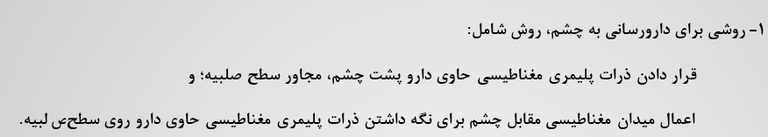
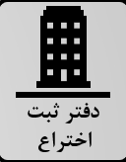


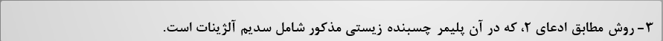
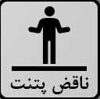
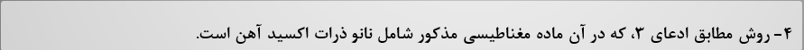

Slide 37
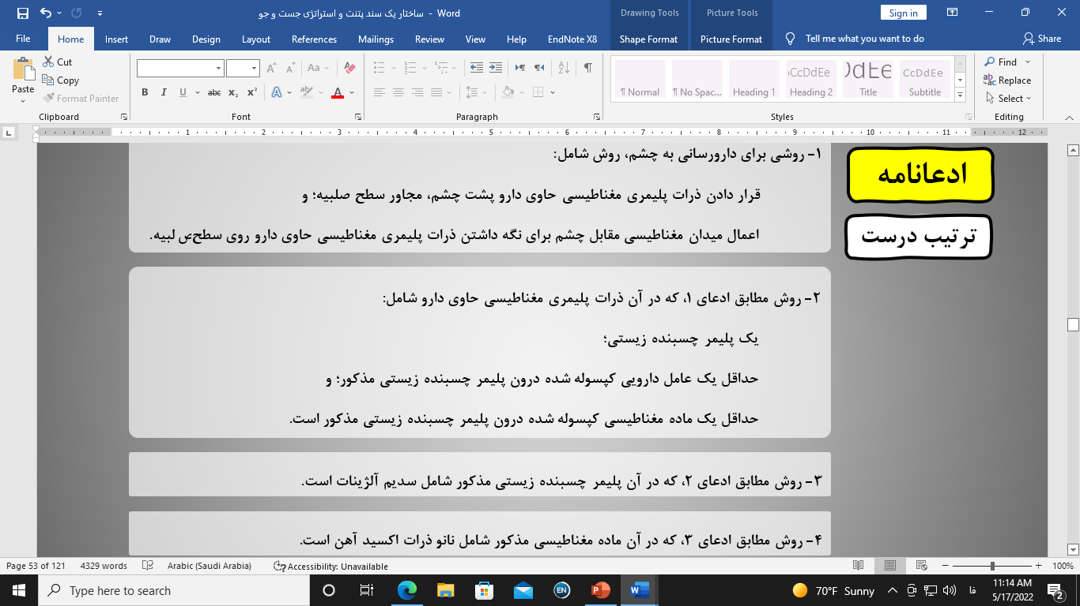

Slide 38
